Slide 1

Муниципальное бюджетное дошкольное образовательное учреждение
«Детский сад «Флажок» пгт. Гвардейское»
Симферопольского района Республики Крым
Деловая игра
«Музыкальный ринг»
Музыкальный руководитель, высшей категории
Сулейманова Зульфия Маратовна

Slide 2
Цель: повышение уровня профессиональной компетентности педагогов в развитии творческих способностей детей дошкольного возраста в рамках реализации ФОП.
Задачи:
Формировать у педагогов мотивацию к профессиональному общению.
Совершенствование умения работать в группе:
- формирование культуры общения;
- развивать творческие способности, музыкальную память, воображение, чувство ритма, командный дух и чувство коллективизма;
- расширять кругозор, прививать любовь к музыке, желание слушать и исполнять знакомые произведения и песни;
- использовать нетрадиционные формы работы с музыкальными руководителями, воспитателями, родителями и детьми в музыкальной деятельности, применяя ИКТ.

Slide 3

Раунд 1. «Угадай-ка»

Slide 4
ВШЛ КРЧК ГЛТЬ.

Slide 5
Х, КК ХРШЙ,
ДБРЙ ДД МРЗ.

Slide 6
СМЛТ ЛТТ, СМЛТ ГДТ.

Slide 7

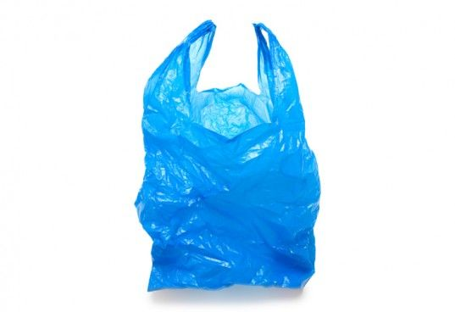
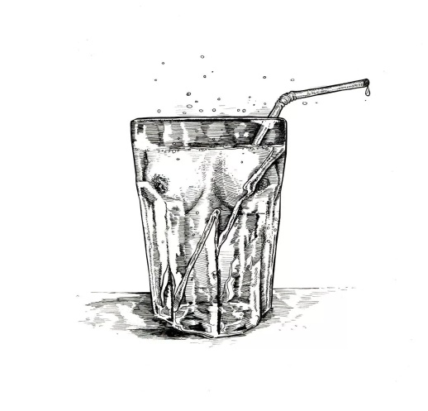

Раунд 2. «Исследовательский»

Slide 8
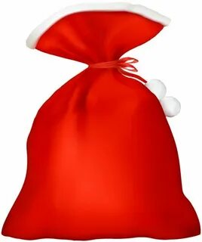
Раунд 3. «Здоровьесберегающий
«Волшебный мешочек»»

Slide 9

Раунд 4. «Музыкальный»

Slide 10

Раунд 5. «Крылатые выражения»

Slide 11
Играть первую скрипку.

Slide 12
Медведь на ухо наступил.

Slide 13
Поёт как соловей.

Slide 14
Лебединая песня.

Slide 15
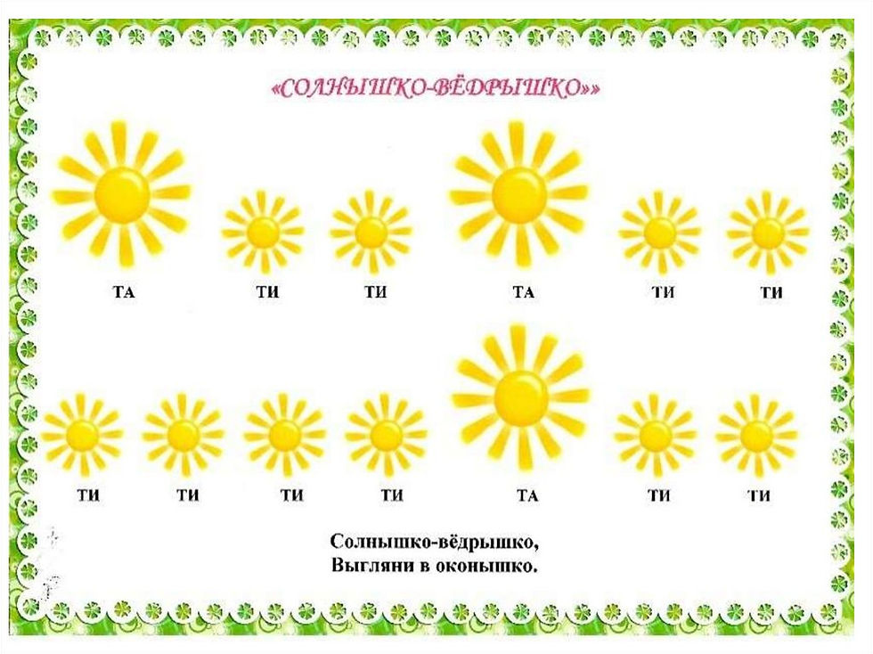
Раунд 6. «Передай ритм»

Slide 16
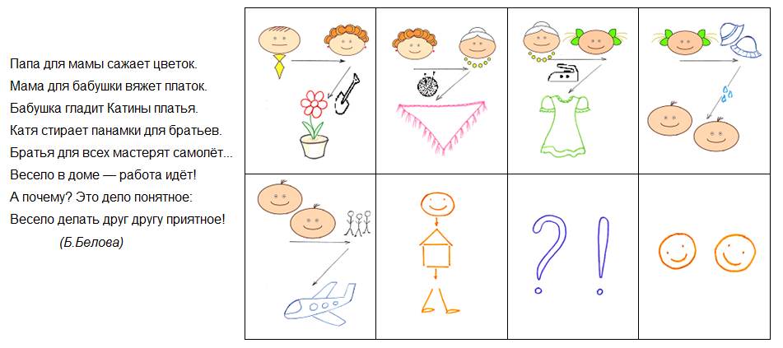
Раунд 7. «Песня в карточке – схемачтение»

Slide 17
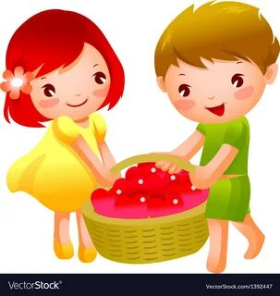


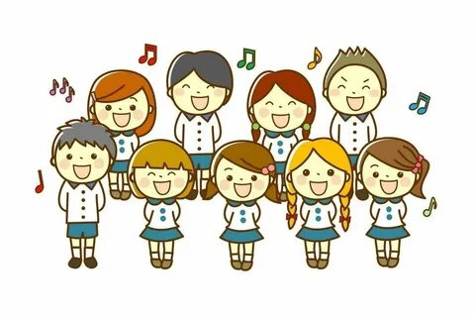


Slide 18

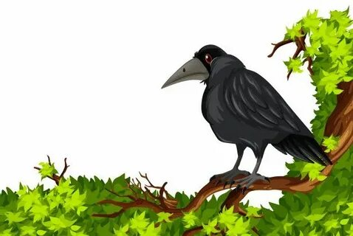
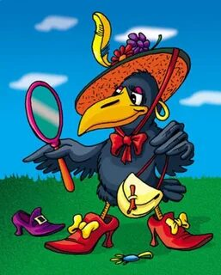

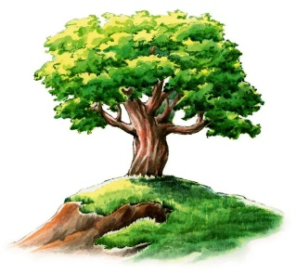


Slide 19
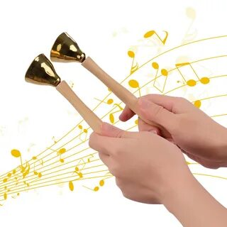
Раунд 8. «Музыкальные ручки»
8. Музыкальные ручки.

Slide 20
Муниципальное бюджетное дошкольное образовательное учреждение
«Детский сад «Флажок» пгт. Гвардейское»
Симферопольского района Республики Крым
Деловая игра
«Музыкальный ринг»
Музыкальный руководитель, высшей категории
Сулейманова Зульфия Маратовна

